Slide 1


AMBAR ZARARLILARI
UZM. EMİNE KARAKUŞ
(ENTOMOLOJİ)
MERSİN ZİRAİ KARANTİNA MÜDÜRLÜĞÜ
2015

Slide 2
Depolanmış ürünlerde zararlı Arthropodların bulunuşu ile tüm dünyada ortalama ürün kaybı
% 5-10 olarak kabul edilmektedir.
Üründe nitelik kaybı: Dünyada %5-10 arasında kabul edilmektedir.
Üründe nicelik kaybı: Ürün kirliliği (böceklerin vücut parçaları, gömlekleri, dışkıları, salgıları, ipeksi ağlar...); çimlenme gücünde azalma ...
Üründe kızışma: Böceklerin biyolojik evrelerinin
solunumu sonucu ısı enerjisi üretilir.
Sağlık sorunu: Özellikle tenebrionid’ ler tarafından
salgılanan kinon’lar insanlar için toksik, allerjenik
ve kanserojeniktir.

Slide 3
AMBAR ZARARLILARI
Hububat Ambar Zararlıları
Un ve Undan Mamul Madde Zararlıları
Baklagil Zararlıları
Kuru Meyve Zararlıları
Kuru Tütün Zararlıları

Slide 4
Hububat Ambar ZararlIlarI

Slide 5
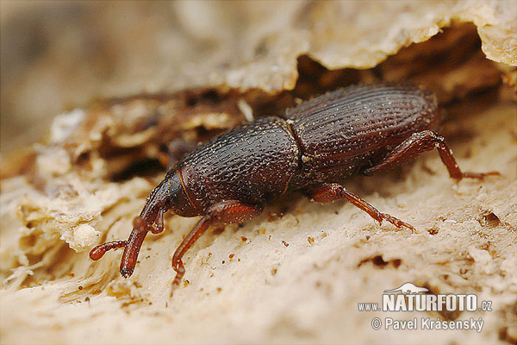
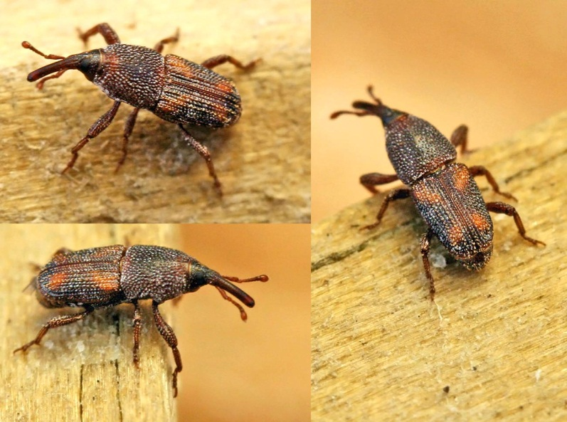
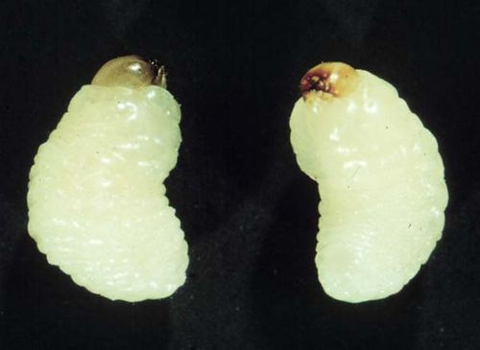
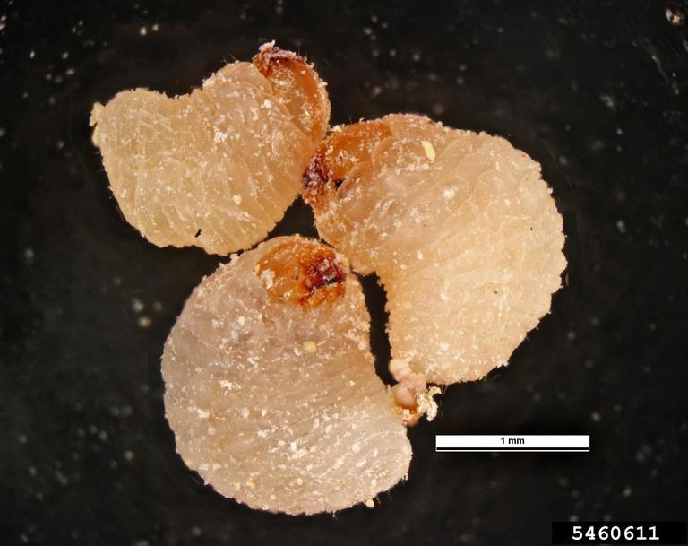
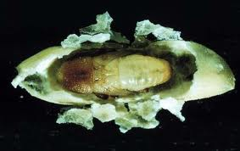
Buğday biti (Sitophilus granarius)
Coleoptera: Curculionidae
Pirinç biti (Sitophilus oryzae)

Slide 6
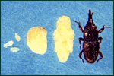
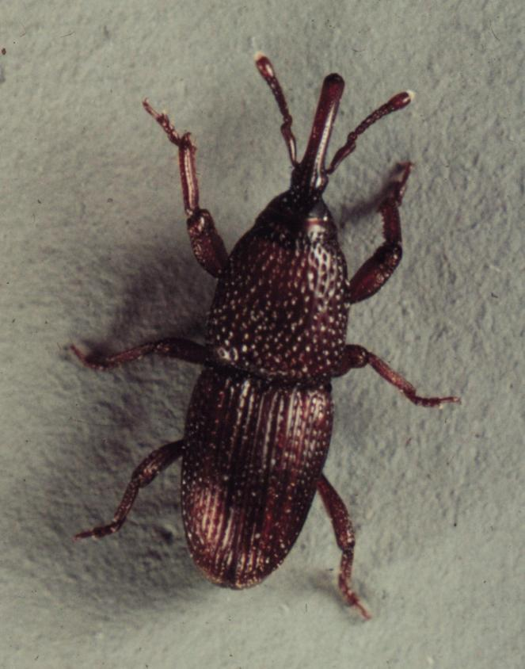
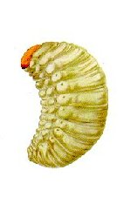
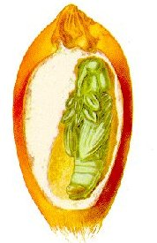
YAŞAYIŞI

Slide 7
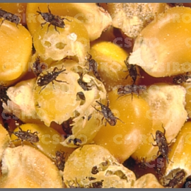
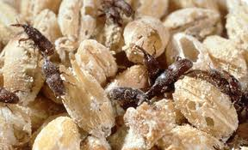
S.granarius Zararı
Buğday bitinin ergin ve larvaları bütün hububat çeşitlerinde zarar yaparlar. Yumurta bıraktıkları hububat tanesi, %80-90 olasılıkla çimlenme yeteneğini yitirir. Hububat tanelerini delik deşik ederler. Hububat depolarında çok rastlanılan bir zararlıdır.

Slide 8
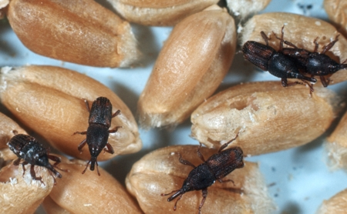
S.oryzae Zararı
Bütün hububat çeşitlerinde ve makarna bisküvi gibi gıdalarda zarar yaparlar.
Pirinç biti erginleri uçucu olduğu için bir ambardan diğerine geçebilirler. Hatta uçarak hasada yakın dönemde tarlada bile ürüne bulaştıkları görülmüştür.

Slide 9
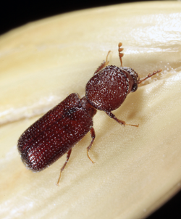
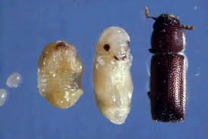
Ekin kambur biti (Rhizopertha dominica)
Coleoptera: Bostrychidae
Ergin, esmer veya kırmızımsı esmer renkli silindirik şekilli ve 2.5-3 mm boyundadır.
Baş, göğsün altına gizlenmiştir.
Pronotum ve elytra üzerinde küçük noktalar bulunur.
Erginler gelişmiş zar kanatları ile uçma yeteneğine sahiptir.
Larva, beyaz renkli ve kıvrık şekillidir.
Pupa, önceleri beyaz sonraları kahverengidir. Baş, kanatlar ve ayaklar belirgindir.

Slide 10
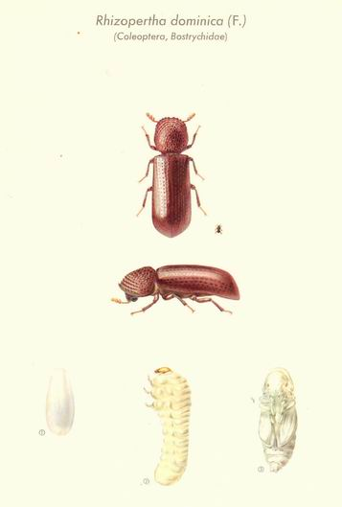
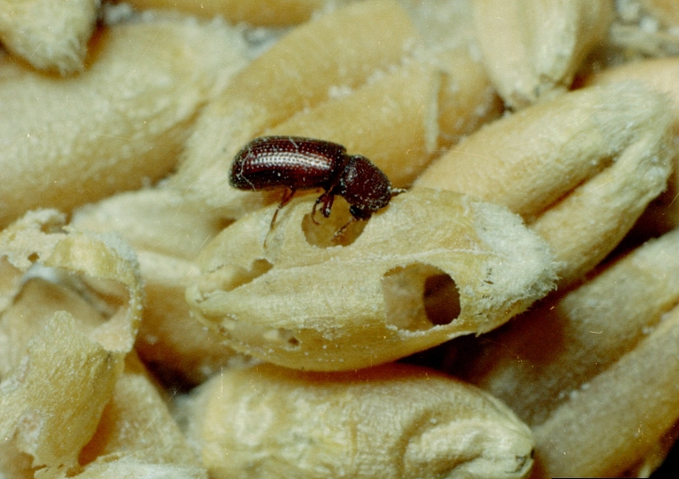
YAŞAYIŞI
Erginler çiftleşmeden hemen sonra yumurtalarını tek tek ya da grup halinde bırakmaya başlarlar.
Bir dişi, 300-500 yumurta bırakır.
Yumurtalar birkaç gün içinde açılır.
Larvaları delerek girdikleri bu hububat tanesi içinde beslenirler.
Pupa dönemini tane içinde geçirerek ergin olan bireyler taneyi delerek dışarı çıkarlar.
Bir kısım larvalar erginlerin tanelerde meydana getirdikleri un içinde beslenerek gelişirler.
ZARARI
Bütün hububat çeşitlerinde zararlıdır.
Larvalar taneyi ,içten yerler. Tane büyük ihtimalle çimlenme yeteneğini kaybeder.
Erginler ise taneyi dıştan kemirerek zararlı olurlar.
Ülkemizde yaygın olarak görülen bir zararlıdır.

Slide 11
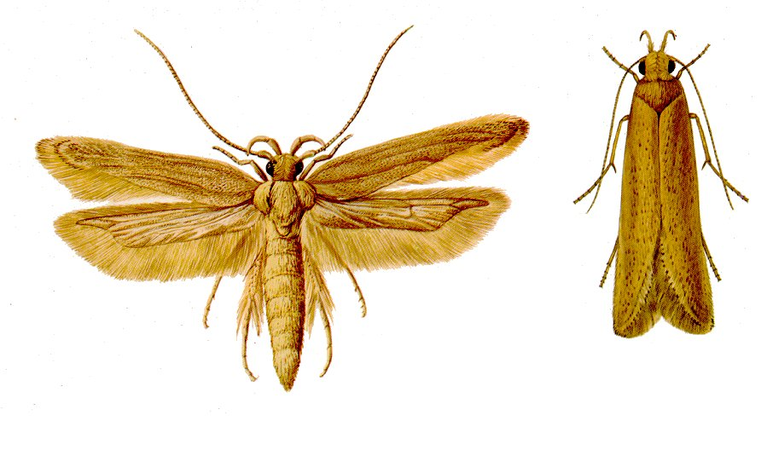
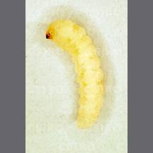
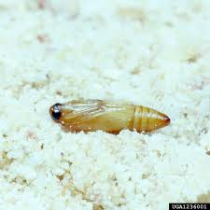
Arpa güvesi (Sitotroga carealella)
Lepidoptara: Gelechiidae
Ergin, sarımsı veya sarımsı esmer renklidir.
Ergin dişi 5-7 mm, erkek 4-5 mm boydadır.
Antenler vücuttan uzundur ve vücutları uzun tüylerle kaplıdır.
Larva beyaz veya pembemsi renktedir.
Vücudu kıllarla kaplanmıştır.
Pupa, parlak saman renklidir.

Slide 12
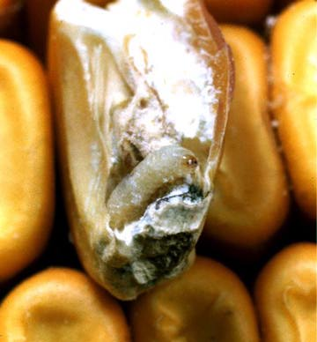
YAŞAYIŞI
Erginler çiftleştikten 24 saat sonra yumurta bırakmaya başlarlar.
Ergin dişi 10-15 gün yaşar ve bu sürede 200-400 yumurta bırakır.
Yumurtadan çıkan larva embriyoya yakın kısımdan tane içine girerek beslenmeye başlar.
Tane içindeki larva pupa olmadan önce ergin için çıkış deliği açar.
Yılda 5 döl verir.
ZARARI
Arpa, buğday, mısır ve pirinçte zararlıdır.
Arpa güvesi ürüne tarlada bulaşır.
Mayıs ayında ambarları terk eden ergin güveler yumurtalarını olgunlaşmakta olan taneler üzerinde bırakırlar. Bu şekilde ürün bulaşık olarak ambara girmiş olur. Ambarda üremeye ve zarara devam eder.

Slide 13
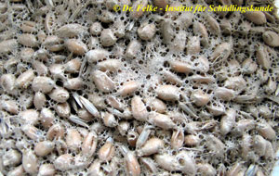
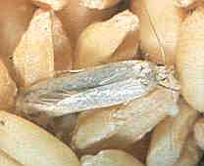
ZARARI
Bulaştığı üründe çimlenme, kalite ve kantite kayıplarına sebep olur.
Ambarda güvenin varlığı 2 yolla anlaşılabilir.
Birincisi dökme hububatta erginler ürünün yüzeyinde hareketsiz dururlar. Ürünün yüzeyine dokunulup rahatsız edilince uçmaya başlarlar.
İkincisi ise güvenin larva ve pupalarının avcısı olan akarın (Pyemotes ventricosus) insanlarda sebep olduğu kaşıntıdır.

Slide 14
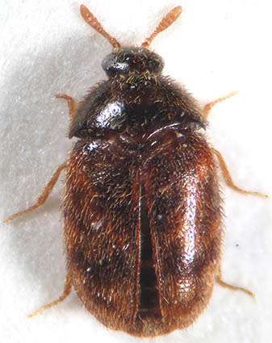
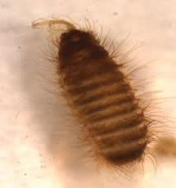
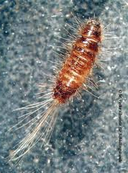
Khapra böceği (Trogoderma granarium)
Coleoptera: Dermestidae
Ergin renkleri parlak esmer kırmızı ile kızıl arasındadır.
Erginlerin erkeği dişisinden küçüktür.
Vücut üzerinde açık renkli enine bantlar ve kıllar bulunur.
Larva, sarımsı beyaz renkli, baş daha koyu renklidir. Halkalı bir görünüşe sahiptir.
Vücut sonunda uzun bir kıl demeti bulunur.
Pupa, soluk esmer renkli, sırt kısmı hariç diğer kısımları tüylüdür.

Slide 15
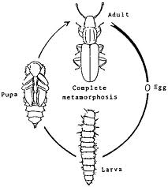
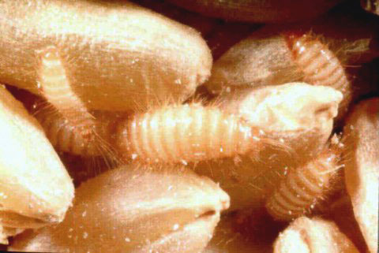
YAŞAYISI
Erginler beslenmeden 14-22 gün yaşayabilirler.
Bir dişi, 50-100 yumurta bırakır.
Yumurtadan ergine gelişme süresi 40-56 gündür.
Larva, 5-6 gömlek değiştirdikten sonra pupa olur.
Yılda ortalama 4-5 döl verir.
Uygun koşullarda döl sayısı 12 ye kadar çıkabilir.
Ülkemizde Güney ve Güneydoğu Anadolu Bölgesinde daha yaygındır.
ZARARI
Khapra böceğinin sadece larvası zararlıdır.
Larvalar hububat tanesinin embriyo ve endospermini yiyerek taneyi kavuz haline getirirler.

Slide 16
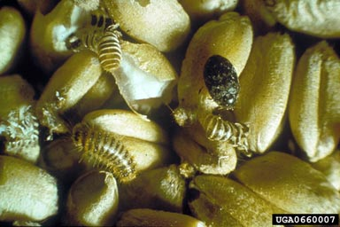
Larvalar bulundukları ortamda koşulların uygun olmadığı durumlarda besin diyapozuna girerek 3-5 yıl gibi bir süre hiç beslenmeden yaşamlarını sürdürebilirler.
Ayrıca larvaların ambarlardaki yarık ve çatlaklarda barınma özellikleri vardır.
Bu özellikler böcekle mücadeleyi zorlaştıran etkenlerdir.
Böceğin ambardaki varlığı ürün üzerindeki, ürünün niteliğini de olumsuz etkileyen larva gömleği artıklarından kolayca anlaşılabilir.
Khapra böceği hububat dışında bira mayası, süt tozu, un ve un mamulleri, balık, keten tohumu, pamuk çekirdeği, sebze tohumları vb. gıda maddelerinde beslenir.

Slide 17
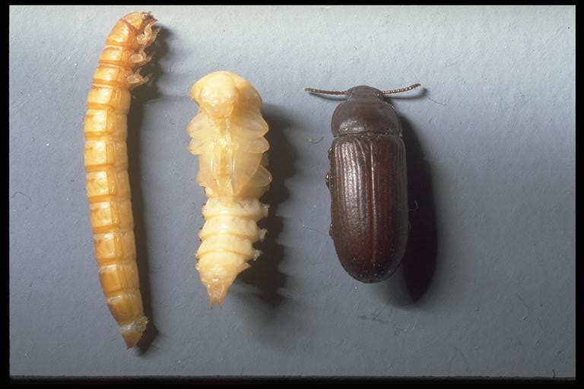
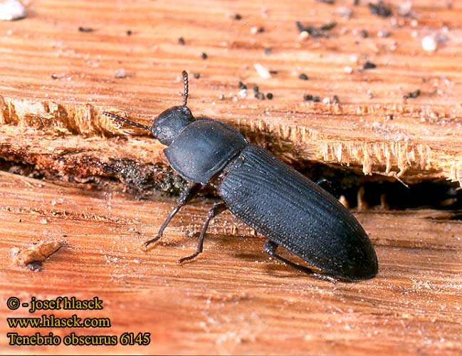
Un kurdu (Tenebrio moliter)-Un sarı kurdu (Tenebrio obscurus)
Coleoptera: Tenebrionidae
T.moliter ergini, parlak koyu kahve veya siyah renklidir. T.obscurus ergini T.moliter erginine göre daha küçük ve rengi daha koyudur. İki türünde pronotumları ince noktalı, elytralarının üzeri boyuna ince çizgilidir.
İki türünde larvaları sarı renklidir ve vücut bölmelerinin araları koyu renklidir.
Pupaları ise önceleri beyaz, sonraları koyu renklidir.

Slide 18
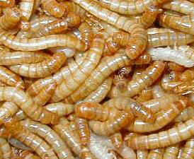
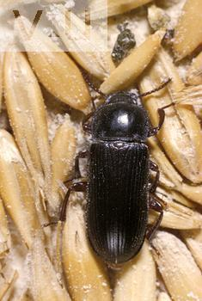
YAŞAYISI
Ergin dişi, 500 kadar yumurtasını gıda maddelerinin arasına bırakır.
Larva 17-18 gömlek değiştirir.
Yılda 1 döl verir.
ZARARI
Hububatta, hububat mamullerinde kuru tütün, et, ölü böcek gibi bitkisel ve hayvansal materyalde zararlıdır.
Genellikle ambarlardaki ve değirmenlerdeki ürünün dip kısımlarında görülür.
Bu iki tür genellikle aynı ortamda birlikte bulunarak zarar yaparlar ve ülkemizde yaygın görülen zararlılardır.

Slide 19
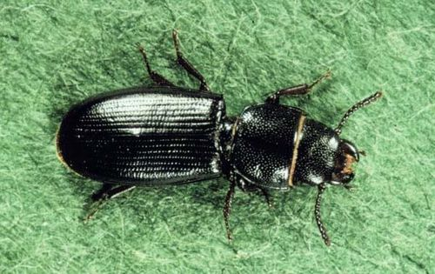
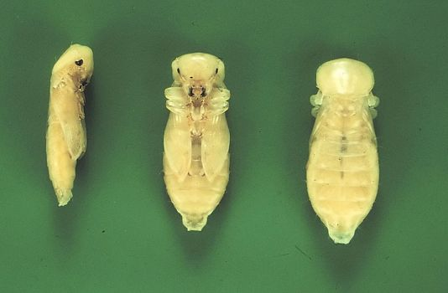
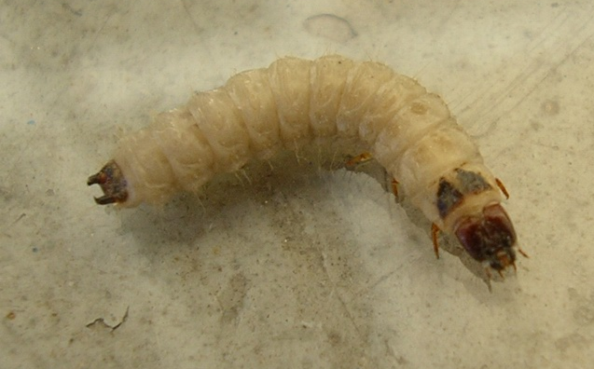
Ekin kara böceği (Tenebroides mauritanicus)
Coleoptera: Ostomatidae
Ergin, yassı ve uzun şekillidir.
Thoraks ve abdomen ince bir sapla birbirine bağlanmıştır.
Kın kanatların üzeri boyuna ince çizgilidir.
Larva, kirli beyaz renkli ve toraksın son iki segmentinde ikişer tane koyu leke bulunur. Vücut kıllarla kaplıdır.
Pupa krem renklidir.

Slide 20
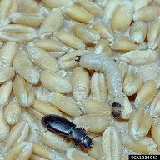
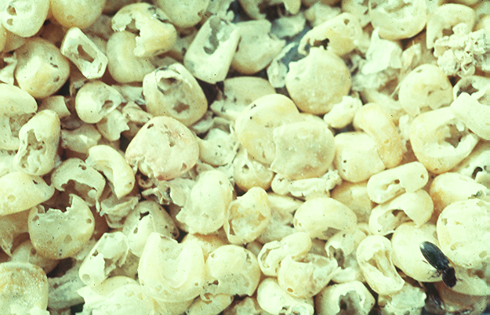
YAŞAYIŞI
Ergin dişi 2 yıl kadar yaşar ve yaşam süresince 900-1000 yumurta bırakır.
Larva dönemi koşullara göre 2-14 ay devam eder.
Larvalar uzun süre beslenmeden yaşayabilirler.
Bütün hububat ve mamullerinde zararlıdır.
Ayrıca soya fasulyesi, kuru incir, badem, kuru tütün vb. gıdalar ve ahşap materyalde beslendikleri görülmüştür.
Tütün balyalarında açtıkları deliklerle diğer zararlılarında balya içine girişini sağlarlar.
Ambarlarda yaygın olarak görülür.
ZARARI

Slide 21
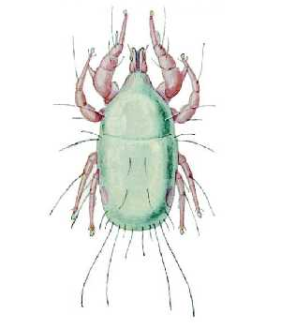
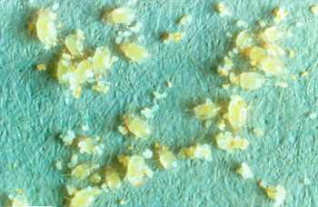
Hububat ambar akarı (Acarus siro)
Acarina: Acaridae
Renksiz , yumuşak vücutlu küçük canlılardır.
Gözle görülmeleri zordur.
Erginleri 4 çift bacaklı, bacaklarında ve vücut sonunda uzun kıllar bulunur.
Larva, erginden küçük ve 3 çift bacaklıdır.
YAŞAYIŞI
Yüksek orantılı nem ve sıcaklıkta çoğalırlar.
Bu koşullarda gelişme süresi 2 hafta kadardır.
ZARARI
Hububat ve mamullerinde zarar yaparlar.
Ürünü yiyerek tükettikleri gibi gömlek artıkları ve ölü akar kalıntıları ile de ürünü kirletirler ve üründe hoş olmayan kokulara yol açarlar.
Üründeki varlıkları bıraktıkları artıkların ürünün yüzeyini gri bir toz tabakası şeklinde kaplaması ile belli olur.

Slide 22
Un ve undan mamul madde ZararlIlarI

Slide 23
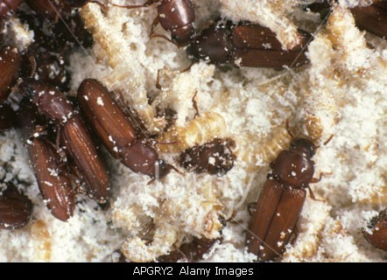
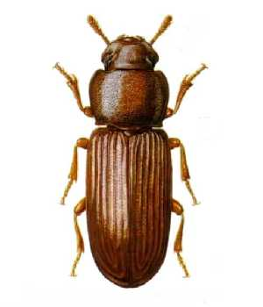
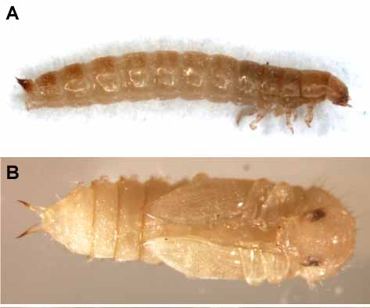
Kırma biti (Tribolium confusum)-Un biti(Tribolium castaneum)
Coleoptera: Tenebrionidae
T.confusum ve T.castaneum erginleri, parlak koyu kırmızı renklidir. Baş ve göğüs kısımları sık noktalıdır. Elytraları üzeri boyuna ince çizgilidir. T.castaneum ergin boyunun daha küçük olması, antenlerinin son üç halkasının geniş olması ve iyi gelişmiş zar kanatlarıyla uçabilme yeteneğinde olmaları ile T.confusum’ dan ayrılır.
İki türünde larvaları ince, silindirik şekilli, beyaz renkli ve sarı noktalıdır. Vücut sonunda bir çift çıkıntı vardır.
Pupaları önce beyaz, sonra sarı renklidir.

Slide 24
Tribolium confusum
Yaşayışı:
Ergin, 300-400 yumurta bırakır.
Yumurtadan ergine gelişme süresi 46-60 gündür.
Yılda 3-4 döl verir.
Dişi yumurtalarını gıda maddesinin içine bırakır.
Erginler ortalama 1 yıl yaşarlar.
Tribolium castaneum
Yaşayışı:
Ergin dişi 8-10 ay olan ömrü boyunca 420-580 yumurta bırakır.
Gıdalara bırakılan yumurta 46-62 günde gelişir.
Yılda 3-4 döl verir.
Zararları:
Un, makarna, bisküvi, kepek, nişasta, kuru meyve ve koleksiyonlarda zarar yapar.
Özellikle un depoları, değirmen ve un fabrikalarında yaygın olarak zararlıdır.
Ürünü yiyerek tükettikleri gibi larva gömlekleri ve diğer artıkları ile de ürünü kirletirler.

Slide 25
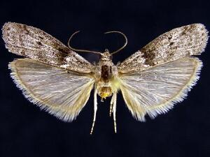
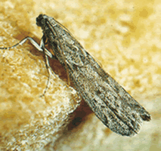
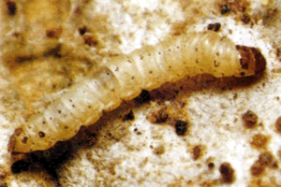
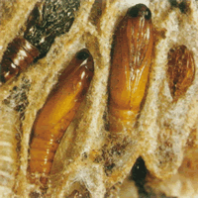
Değirmen güvesi (Ephestia kuehniella)
Lepidoptera: Pyralidae
Ergin, dumanlı gri renktedir. Alt kanatlar daha açık renkli ve kenarları saçaklıdır.
Larva, sarımsı beyaz renkli, yarı silindirik şekillidir. Üzeri kıllarla kaplıdır.
Pupa kokan içinde, sarımsı renktedir.
Erginler, 1-2 hafta yaşar.
Ortalama 140 yumurta bırakır.
Gıda içine bırakılan yumurtalar 8-9 haftada gelişir.
Gelişen larva gıdayı terk ederek yarık, çatlak vb. yerlerde pupa olurlar.
Yılda 3-4 döl verir.
YAŞAYIŞI

Slide 26
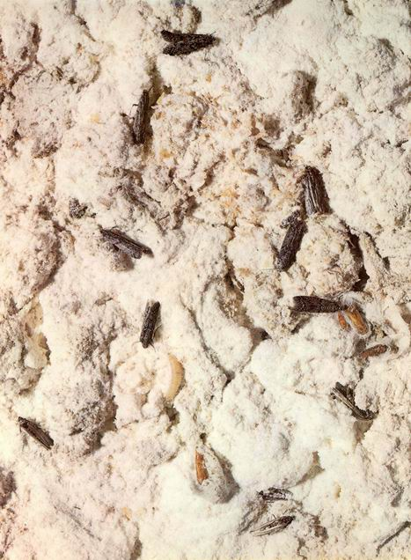
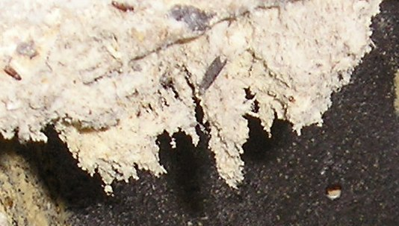
ZARARI
Değirmen güvesinin larvaları zararlıdır.
Larva, ipliksi salgılarla gıda maddelerini birbirine bağlayarak yığın haline getirir.
Larvalar, yiyerek ürünü tüketirler.
Üründe bıraktıkları kalıntılarla kalite kaybına neden olurlar.
Değirmen güvesinin ana konukçusu un olmakla birlikte hububat, kepek, ekmek, kuru meyve, bisküvi, palamut, kakao vb. gıdalarda zarar yapar.

Slide 27
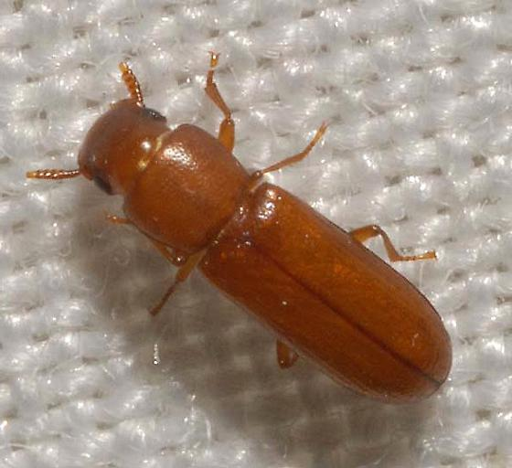
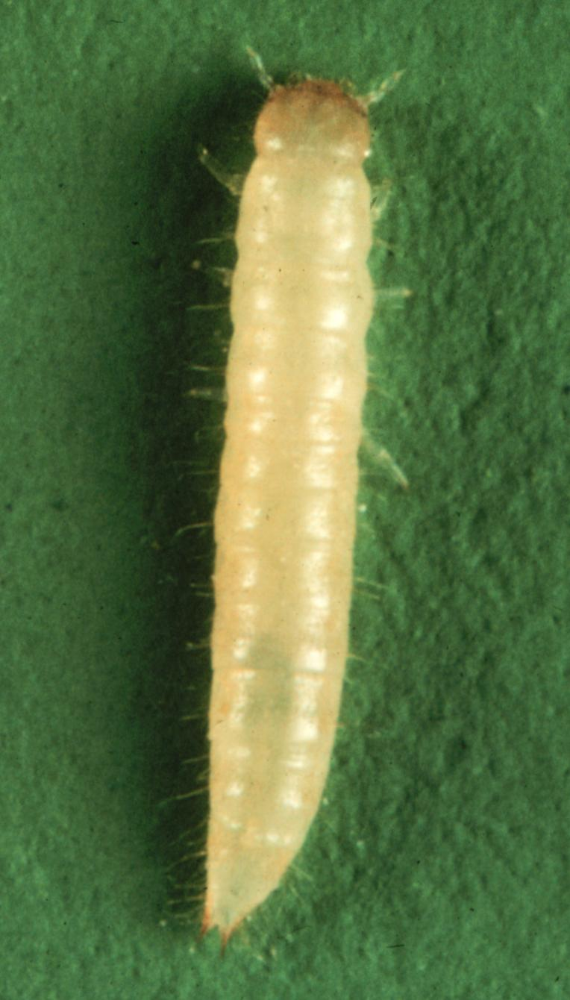
Pirinç kırma biti (Latheticus oryzae)
Coleoptera: Tenebrionidae
Ergin, parlak kırmızımsı kahve renklidir.
Basık şekilli küçük böceklerdir.
Antenler uca doğru genişlemiş durumdadır.
Larva ve pupa dönemleri görünüş olarak kırma bitlerine benzer.
Uygun koşullarda gelişme periyodu 4-5 haftadır.
Un, makarna, bisküvi, kepek vb. materyalde zararlıdır.
Hububatta 2. derecede bir zararlıdır.
Un depoları ve değirmenlerde yaygın bir zararlıdır.
YAŞAYIŞI
ZARARI

Slide 28


Boynuzlu böcek (Gnathocerus cornutus)
Coleoptera: Tenebrionidae
Ergin, parlak esmer veya kırmızımsı renklidir.
Erkeklerde mandibula boynuz şeklindedir.
Alnın iki yanında iki konik kabartı yer alır.
Larva, silindirik şekilli, sarı renkli, Pupa, sarı veya kahve renklidir.
Abdomenin iki yanında dikenimsi çıkıntılar vardır.
YAŞAYIŞI
Erginler 1 yıl kadar yaşar.
Ergin dişi 100-200 yumurta bırakır.
Gıda içine bırakılan yumurtalar 6-8 haftada gelişimini tamamlar ve ergin olur.
Kırık hububat, kepek, un, yağlı tohumlar, baharat, kakao vb. materyalde zararlıdır.
ZARARI

Slide 29


Küçük kırma biti (Cryptolestes ferrigineus)
Coleoptera: Cucujidae
Erginler, basık şekilli, kırmızımsı kahve renkli ve 1.5 mm boyda küçük böceklerdir.
Kın kanatların üzeri boyuna noktalı çizgilidir.
Larva, beyaz renkli, pupa sarımsı renklidir.
Ergin yumurtalarını gıda içine koyar.
Olgun larva, pupa olmadan önce yapışkan madde ile çevredeki gıda maddelerini vücuduna yapıştırır ve bunun içinde pupa olur.
Yılda 3-4 döl verir.
YAŞAYIŞI
ZARARI
Un, kepek, kakao, baharat, kahve, bisküvi, bulgur ve makarnada zararlıdır.
Hububatta direk zararlı değildir.

Slide 30


Un güvesi (Pyralis farinalis)
Lepidoptera: Pyralidae
Ergin, kırmızımsı esmer renklidir.
Ön kanatların ucunda ve sonunda zikzak bantlar vardır.
Ön ve arka kanatlar saçaklıdır.
Larva, grimsi beyaz renklidir. Baş koyu renkli ve vücudu kıllıdır.
YAŞAYIŞI
Ergin, dişi yaşadığı 1 hafta boyunca gıda maddeleri içine 200-400 yumurta bırakır.
Yumurtadan çıkan larva hemen beslenmeye başlar ve olgunlaşınca kokon örerek pupa olur.
Gelişme süresi uygun koşullarda 6-9 haftadır.
ZARARI
Un, kırma hububat, kuru sebze, kepek, bazı kuru meyveler, makarna ve bisküvide zarar yapmaktadır.
Gıda maddelerini yiyerek tükettikleri gibi salgılar, gömlek artıkları ve diğer kalıntıları ile ürünü bozarlar.

Slide 31

Şeker böceği (Lepisma sacoharina)
Thysanura: Lepismatedae
Erginde kanat yoktur. Gümüş renklidir.
Vücut boyunda antenlere sahiptir.
Abdomen ucunda 3 adet uzun çıkıntı yer alır.
Genellikle değirmen, ambar ve kilerde bulunan bir zararlıdır.
Karanlık, nemli ve sıcak ortamlarda daha fazla bulunur ve zararlı olur.
Gelişme süresi 10 hafta dır.
YAŞAYIŞI VE ZARARI

Slide 32
BAKLAGİL ZARARLILARI
Tek döl veren baklagil tohum böcekleri
Çok döl veren baklagil tohum böcekleri
Coleoptera: Bruchidae
Mercimek tohum böceği (Bruchus lentis)
Bezelye tohum böceği (Bruchus pisorum)
Bakla tohum böceği (Bruchus rufimanus)
Ortadoğu Mercimek tohum böceği (Bruchus ervi)
Coleoptera: Bruchidae
Börülce tohum böceği (Callosobrushus maculatus)
Fasülye tohum böceği (Acanthoscelides obtectus)

Slide 33


Baklagil tohum böcekleri (Bruchus spp.)
Erginlerin boyları 3-5 mm arasında değişir, ovaldir.
Renkleri gri ve siyah olup beyaz lekelidir.
Kın kanatlar abdomeni tam örtmez.
Vücutları tüylerle kaplıdır.
İyi uçarlar.
Larvaları beyaz renkli, kıvrık şekilli ve tombuldur. Ayakları iyi gelişmemiştir.
Pupalar, parlak krem renklidir.
Kışı ergin halde geçirirler.
Baharda erginler kışlaklarından çıkarak tarlalarda uçmaya başlarlar.
Baklagil çiçekleri ve taze baklagil kapsülleri üzerine yumurta bırakırlar.
Yumurtadan çıkan larvalar taze kapsülleri delerek tane içine girerler.
Tanede ve kapsülde açılan delikler zamanla kapanır, zararlı larva ve pupa dönemini konukçu içinde geçirir.
Erginler, tohumlar olgunlaştıktan sonra çıkar.
Uygun koşullarda gelişme süresi 27 gündür.
Erginler çıktıktan sonra kışlamak üzere kuytu yerlere çekilirler.
Tohum böceği türleri, baklagil tanesinin çimlenme yeteneğini ve gıda değerini düşürür.

Slide 34




Börülce tohum böceği (Callosobruchus maculatus)
Erginler, yumurtalarını taneler üzerine veya tane aralarına bırakırlar.
Yumurtadan çıkan larva taneyi delerek içeri girer ve beslenmeye başlar.
Olgun larva, pupa olmadan erginin çıkışı için tane kabuğunu ince bir zar olacak biçimde yer.
Ergin, düzgün bir yuvarlak şeklinde olan bu kısmı hafif itme ile açarak dışarı çıkar.
Zararlı yılda 3-4 döl verir.
Zararlı ürüne tarlada bulaşabilir.
Tarladan ambara girerek döl vermeyi ve zararını sürdürür.
Zararlı, börülce yanında fasulye ve nohutta da zararlıdır.
Taneleri delik deşik ederek çimlenme, ağırlık ve kalite kayıplarına yol açar.

Slide 35



Fasülye tohum böceği (Acanthoscelides obtectus)
Ergin vücudu uzunca oval, biraz yassıdır.
Vücudun üzeri arkaya yatık sarı-yeşil çok kısa kıllarla örtülü olup aralarında açık gri tüylerle kaplı uzunca lekeler bulunur.
Vücut büyüklüğü erkeklerde 3.1-4.2 mm, dişilerde ise 3.8-4.8 mm arasındadır.
Antenleri 11 segmentli olup, ilk 4 segment ve son segment açık kahverengi, diğerleri ise koyu kahverengidir.
Erginler,yumurtalarını ambarda fasulye taneleri üzerine, tarlada ise fasulye kapsülleri üzerine koyarlar.
Larva, taneyi delerek içeri girer.
Larva ve pupa dönemleri tane içinde geçer.
Olgun larva,pupa olmadan önce tane duvarını inceltir, bu bölümler yağ lekesi görünümündedir.
Yılda 3-4 döl verir.
Zararlı konukçu olarak başta fasulyeyi tercih etmekle beraber fiğ, mercimek ve börülcede de taneleri delik deşik ederek zararlı olurlar.

Slide 36
Kuru meyve ZararlIlarI

Slide 37


İncir kurdu(Ephestia cautella)-Kuru üzüm güvesi (Ephestia figuliella)
Lepidoptera: Pyralidae
Erginler 1-2 hafta yaşarlar. Dişi ergin yaşama süresince ort 200 yumurta bırakır.
Erginler 3-24 gün kadar yaşarlar.
Ergin dişi ortalama 350 yumurta bırakır.
Larva, olgunlaştıktan sonra gıdayı terk ederek ambarın girinti, çıkıntı ve çatlaklarına çekilir ve kokon örerek pupa olur.
Yılda 3-4 döl verir.
Erginler, geceleri aktif hale geçerler. Ağaçta veya sergilerde kurumakta olan ürüne yumurta bırakırlar.
İncirden başka üzüm, hububat, yerfıstığı, kakao, süttozu,malt, un ve un mamulleri gibi ürünlerde zararlıdır.
Uygun koşullarda gelişme süresi 43 gündür.
Yılda 3-4 döl verir.
Ana konukçusu üzümdür.
Larvalar, ürünü yiyerek tüketirler.
Ayrıca bıraktıkları kalıntılar ve salgıladıkları ipliklerle ve ördükleri ağlarla ürünü bozarlar.
Kuru meyveler, hububat, un, yer fıstığı, kakao vb. ürünlerde zarar yapar.

Slide 38



Kuru meyve güvesi(Plodia interpunctella)
Lepidoptera: Pyralidae
Erginin ön kanatlarının bir bölümü sarı, bir bölümü kırmızı ve koyu lekelidir.
Arka kanatlar, sarımsı gri renklidir.
Larva kirli beyazdan pembemsi-kreme kadar değişen renklere sahiptir.
Bir ay kadar yaşayan dişi 300-400 yumurta bırakır.
Yumurtalarını gıda maddeleri içine koyar.
Olgunlaşan larva gıdayı terk ederek uygun yerde kokon örerek pupa olur.
Yılda 3-4 döl verir.
ZARARI
Daha çok kuru meyve depolarında görülür.
Kayısı depolarında çok zararlı olan bir güvedir.
Kuru meyveden başka hububat, fıstık, fındık, un ve mamulleri, baharat, kakao ve çikolatada zarar yapar.
Ürünü salgı ve kalıntıları ile de bozarak zarar verirler.

Slide 39



Testereli böcek(Oryzaephilus surinamensis)
Coleoptera: Cucujidae
İnce uzun ve yassı şekilli kırmızıdan koyu kahveye kadar değişen renktedir.
Pronotumun her iki yanında 6’ şar adet diş şeklinde çıkıntı vardır.
Vücudun üzeri ince noktalarla kaplıdır.
Larva, ince silindirik şekilli, beyazımsı renkli, pupa ise krem renklidir.
Erginler, 8-10 ay kadar yaşarlar.
Ergin dişi, ortalama 170 yumurta bırakır.
Yumurtadan çıkan larva hemen beslenmeye başlar.
5 gömlek değiştirerek pupa olur.
Hem larva hem ergin dönemi zararlıdır.
Daha çok kuru meyvelerde zararlı olmakla beraber hububat, un, bisküvi, makarna, kuru tütün, kuru sebze ve nişastada beslenerek zararlı olur.

Slide 40




Ekşilik böcekleri(Carpophilus hemipterus, C.bipustulatus, C.mutilatus, C.obseletus)
Coleoptera: Nitidulidae
Erginler, oval şekillidir.
Kınkanatlar abdomeni tam örtmez.
Larvalar, silindirik şekilli, sarı renkli, vücut kıllı abdomen ucu koyu renklidir.
Pupalar, oval şekilli, krem renklidir.
Erginler iyi uçarlar.
Bu yetenekleri ile depodan çıkarak olgunlaşmakta olan meyvelerin içine yumurta bırakırlar.
Larva meyve içinde beslenerek gelişir.
Yılda 5-6 döl verirler.
Ergin dişi, ortalama 1000 yumurta bırakır.
Kışı doğada ergin, ambarlarda ergin veya pupa döneminde geçirirler.
Yaş ve kuru meyvelerde zarar yaparlar.
Üzüm, incir, elma, limon, kayısı ve erikte hem ağaç hem ambar döneminde zararlı görülür.
Bunlara ek olarak, ceviz, fındık, kakao, pirinç, ekmek, pasta ve bisküvide beslenebilirler.

Slide 41

Kuru meyve akarı(Carpoglyphus lactis)
Acarina: Carpoglyphidae
Ergin, oval ve basık şekilli saydam renklidir.
4 çift bacağa sahiptir.
Vücudun sonunda ve bacaklarda uzun kıllar vardır.
Larva, şekil olarak ergine benzer. Ancak 3 çift bacağa sahiptir.
Yaşayışı:
Yaşadığı süre içinde (40-50 gün) 25-30 yumurta bırakır.
Gelişme süresi 15-20 gündür.
Şeker içeren ve fermente olan ürünlerde zararlıdır.
Özellikle, kuru incirlerde şeker salgıları üzerinde beslenirler.
Kuru üzüm ve kuru meyvelerde zararlı olduğu gibi
Un ve mayalanan gıdalarda da zararları görülmüştür.
Yüksek sıcaklık ve orantılı nemden hoşlanırlar.
Populasyon yoğunlukları arttığında üründe bozulma ve kalıntılar sebebi ile kirlenmeler olur.

Slide 42
Kuru tütün ZararlIlarI

Slide 43




Tütün güvesi(Ephestia elutella)
Lepidoptera: Pyralidae
Ergin rengi sarıdan griye kadar değişir.
Ön kanatlarda iki koyu renk bant bulunur. Arka kanatlar, daha açık renkli ve saçaklıdır.
Larva, pembe renkli, uzun silindirik şekillidir.
Vücut seyrek kıllarla kaplıdır.
Erginler, 1-2 hafta yaşar.
Bir dişi, 100-250 yumurta bırakır.
Çıkan larvalar hemen beslenmeye başlarlar.
Larva, 5 gömlek değiştirdikten sonra yarık ve çatlaklarda kokon örerek pupa olur.
Yılda 3-4 döl verir.
Tütün yaprağının damar aralarını yiyerek iskelet haline getirir.
Kalıntı ve salgıları ile de tütünün kalitesini olumsuz etkiler.
Tütün güvesi, kuru meyve, hububat, un, makarna, baharat gibi maddelerde zararlıdır.

Slide 44


Tatlı kurt (Lasioderma serricorne)
Coleoptera: Anobiidae
Ergin, kırmızımsı, sarıdan koyu kırmızıya kadar değişen renklerde, oval şekilde 2-3.5 mm boydadır.
Baş toraxın altına doğru gizlenmiştir.
Vücut açık kahve renkli tüylerle kaplıdır.
Larva, kıvrık şekilli, sarımsı beyaz renklidir.
Vücudu sık ve uzun esmer kıllarla kaplıdır.
Erginler, iyi uçarlar.
Ortalama 40-103 yumurta bırakırlar.
Çıkan larva hemen beslenmeye başlar.
Olgun larva 1 haftalık dinlenme süresi sonunda pupa olur.
Yılda 3-4 döl verir.

Slide 45

ZARARI
Kuru tütündeki zararı ekonomik öneme sahiptir.
Özellikle larva döneminde zarar yapar.
Larvalar, işlenmiş tütünü delik deşik eder.
Sigara ve purolarda da zararlıdır.
Erginler beslenmezler ancak tütün denklerinde açtıkları çıkış delikleri ile zarara katılırlar.
Tütünde ağırlık kaybı yanında bıraktıkları pisliklerle de tütün kalitesini bozarlar.
Zararlı şeker oranı yüksek tütünleri tercih ettiği için ‘Tatlı kurt’ olarak anılır.
Tütünden başka kuru meyve, baharat, bisküvi, tarhana, kumaş, mobilya, un, kepek, kağıt gibi materyalde de zararlıdır.

Slide 46


